Slide 1
2.数据类型与运算符
广东理工学院
信息技术学院 廖琪敏
QQ：2035255264

Slide 2
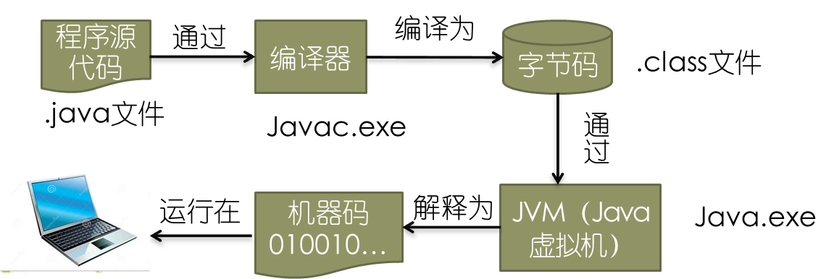
复习
1.Java运行机制
编译只进行一次，而解释在每次运行程序时都会进行。

Slide 3
复习
2.Java的版本
Java主要有3类技术分支：Java SE、Java EE、Java ME。Java EE和Java ME都以Java SE为核心
3.JDK与JRE
4.eclipse开发程序步骤
（１）创建Java项目；（２）在工程下创建包；
（3）创建Java类；（4）编写程序代码；
（5）运行程序

Slide 4
复习
5.Java代码基本格式
修饰符 class 类名{
程序代码
}
（1）Java中的程序代码可以分为结构定义语句和功能执行语句。其中，结构定义语句用于声明一个类或方法；功能执行语句用于实现具体的功能。每条功能执行语句的最后都必须用分号（；）结束。
（2）Java程序是由一个或一个以上的类组合而成，程序起始的主体（main（）方法）也是被包含在类之中。Java中的程序代码都必须放在类中。类需要使用class关键字定义，在class前面可以有一些修饰符。main（）方法为程序的主方法，在一个Java程序中，有且只能有一个main（）方法。

Slide 5
复习
5.Java代码基本格式
修饰符 class 类名{
程序代码
}
（3）如果将一个类声明成public，则也要将文件名称取成和这个类一样的名称，也就是说，在一个Java文件里，最多只能有一个public类，否则.java的文件便无法命名。
（4）定义类名（或方法名）后，可以开始编写类（或方法）的内容，内容被一对大括号包括起来，左大括号为类（或方法）的主体开始标记，右大括号为类（或方法）的主体结束标记。
（5）Java语言严格区分大小写。

Slide 6
复习
5.Java代码基本格式
修饰符 class 类名{
程序代码
}
（6）虽然Java没有严格要求用什么样的格式来编排程序代码，但是，出于可读性的考虑，应该让自己编写的程序代码整齐美观、层次清晰。
（7）Java程序中一句连续的字符串不能分开在两行中书写。如果为了便于阅读，欲将一个太长的字符串分在两行中书写，可以先将这个字符串分为两个字符串，然后用加号（+）将这两个字符串连起来，在加号（+）处断行

Slide 7
复习结束！进入第二章

Slide 8
本章内容
2.1 标识符与关键字
2.2 基本数据类型
2.3 变量与常量
2.4 运算符
2.5 表达式
2.6 数据类型转换
2.7 变量的作用范围
2.8 代码注释与编写规范

Slide 9
学习任务
了解标识符、关键字、数据类型、变量与常量
学会如何声明变量
熟练使用变量、运算符

Slide 10
2.1 标识符与关键字
1.Java中的标识符
在编程过程中，经常需要在程序中定义一些符号来标记一些名称，如包名、类名、方法名、参数名、变量名等，这些符号被称为标识符。

Slide 11
2.1 标识符与关键字
1.Java中的标识符
标识符可以由任意顺序的大小写字母、数字、下划线(_)和美元符号（$）组成，但不能以数字开头，不能是Java中的关键字。

Slide 12
2.1 标识符与关键字
1.Java中的标识符
定义标识符应遵循以下规则：
（1）包名所有字母一律小写。例如：cn、itcast、test。
（2）类名和接口名每个单词的首字母都要大写。例如：ArrayList、Iterator。
（3）常量名所有字母都大写，单词之间用下划线连接。例如：DAY_OF_MONTH。

Slide 13
2.1 标识符与关键字
1.Java中的标识符
定义标识符应遵循以下规则：
（4）变量名和方法名的第一个单词首字母小写，从第二个单词开始每个单词首字母大写。例如：lineNumber、getLineNumber。
（5）在程序中，应该尽量使用有意义的英文单词来定义标识符，使得程序便于阅读。例如：使用userName表示用户名，password表示密码。

Slide 14
2.1 标识符与关键字
2.Java中的关键字
关键字是编程语言里事先定义好并赋予了特殊含义的单词，也称作保留字。和其他语言一样，Java中保留了许多关键字，例如，class、public等。

Slide 15
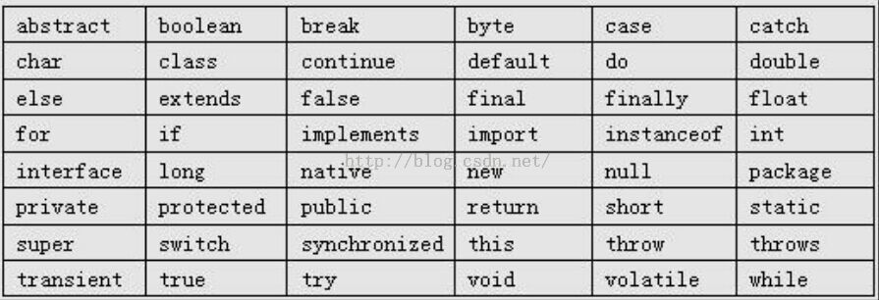
2.1 标识符与关键字
2.Java中的关键字

Slide 16
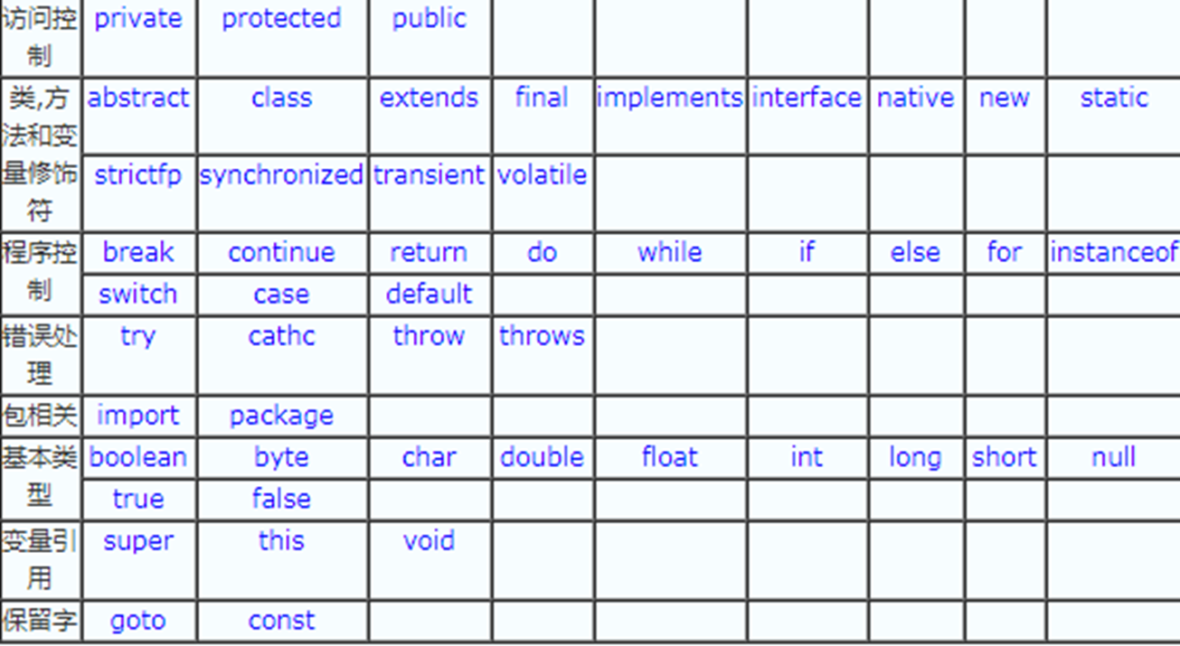
2.1 标识符与关键字
2.Java中的关键字

Slide 17
2.2 基本数据类型
整数类型（byte、short、int、long）
数值型
基本
数据
类型
浮点类型（float、double）
字符型（char型和转义字符）
布尔型（boolean型）
数据类型
类class
引用
数据
类型
接口（interface）
数组
枚举（enum）
注解（annotation）

Slide 18
2.2.1整数类型
整数类型用来存储整数数值，即没有小数部分的数值。可以是整数，也可以是负数。
整型数据在Java程序中有3种表现形式，分别是十进制、八进制和十六进制。

Slide 19
2.2.1整数类型
十进制：如120、0、-127。十进制不能以0开头（除0外）
八进制：如0123（转换成十进制为83）、-0123（转换成十进制数为-83）。八进制必须以0开头。
十六进制：如0x25（转换成十进制数为37）、0Xb01e（转换成十进制数为45086）。十六进制必须以0X或0x开头。

Slide 20
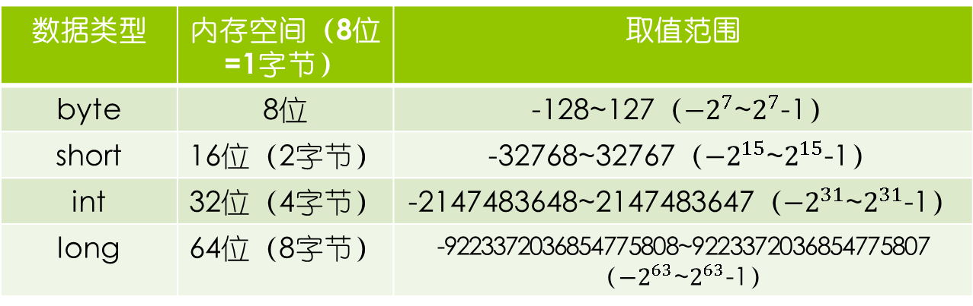
2.2.1整数类型
整型数据根据它所占内存大小的不同，可分为byte、short、int和long 四种类型。它们具有不同的取值范围。
数据类型 | 内存空间（8位=1字节） | 取值范围
byte | 8位 | -128~127（${−2}^{7}$~$2^{7}$-1）
short | 16位（2字节） | -32768~32767（${−2}^{15}$~$2^{15}$-1）
int | 32位（4字节） | -2147483648~2147483647（${−2}^{31}$~$2^{31}$-1）
long | 64位（8字节） | -9223372036854775808~9223372036854775807（${−2}^{63}$~$2^{63}$-1）

Slide 21
2.2.1整数类型
下面以int型变量为例讲解整型变量的定义。
例2.1 定义int型变量，代码如下：
Int x; //定义int型变量x
Int x,y; //定义int型变量x、y
Int x=450,y=-462; //定义int变量x、y并赋初值。

Slide 22
2.2.1整数类型
注意：
在定义整型变量（byte、short、int、long）4种类型变量时，要注意变量的取值范围，超出相应范围会出错。
对于long型值，若赋予的值大于int型的最大值或小于int型的最小值，则需要在数字后加L或l，表示该数字为长整数，如
long num=2147483650L。

Slide 23

2.2.1整数类型
例2.2 在项目中创建类Number，在主方法中创建不同数值型变量，并将这些变量相加，将和输出。
public class Number { //创建类
public static void main(String[] args) { //主方法
byte mybyte=124; //声明byte型变量并赋值
short myshort=32564; //声明short型变量并赋值
int myint=45784612; //声明int型变量并赋值
long mylong=46789451; //声明long型变量并赋值
long result=mybyte+myshort+myint+mylong; //各数相加的结果
System.out.println(result); //将以上变量相加的结果输出
}
}

Slide 24
2.2.2 浮点类型
浮点类型表示有小数部分的数字。Java语言中浮点类型分为单精度浮点类型（float）和双精度浮点类型（double）。
数据类型 | 内存空间（8位=1字节） | 取值范围
float | 32位（4字节） | 负数范围：-3.4028235E38~-1.4E-45 正数范围：1.4E-45~3.4028235E38
double | 64位（8字节） | 负数范围：-1.7976931348623157E308~-4.9E-324 正数范围：4.9E-324~1.7976931348623157E308

Slide 25
2.2.2 浮点类型
注意：
在默认情况下，小数都被看做double型，若使用float型小数，则需要在小数后面添加F或f。
可以使用后缀d或D来明确表明这是一个double类型数据，不加d不会出错，但声明float型变量时如果不加f，系统会认为变量是double类型而出错。
例2.3 定义浮点类型变量，代码如下：
float f1=1.23f;
double d1=4562.12d;
double d2=45678.1564;

Slide 26
2.2.3 字符类型
1.char型
字符类型（char）用于存储单个字符，占用16位（两个字节）的内存空间。在定义字符型变量时，要以单引号表示，如’s’表示一个字符，而”s”则表示一个字符串，虽然只有一个字符，但由于使用双引号，它仍然表示字符串，而不是字符。

Slide 27
2.2.3 字符类型
1.char型
例2.4 声明字符型变量，代码如下
char x=‘a’;
由于字符a在Unicode表中的排序位置是97，因此允许将上面的语句写成：
char x=97;

Slide 28
2.2.3 字符类型
1.char型
Java语言可以把字符作为整数对待。由于Unicode编码采用无符号编码，可以存储65536个字符（ox0000~0xffff），所以Java中的字符几乎可以处理所有国家的语言文字。

Slide 29
2.2.3 字符类型
2.转义字符
转义字符是一种特殊的字符变量，它以反斜杠”\”开头，后跟一个或多个字符。转义字符具有特定含义，不同于字符原有的意义，故称“转义”。

Slide 30
2.2.3 字符类型
2.转义字符
转义字符 | 含义
\ddd | 1~3位八进制数据所表示的字符，如\123
\uxxxx | 4位十六进制数据所表示的字符，如\u0052
\’ | 单引号字符
\\ | 反斜杠字符
\t | 垂直制表符，将光标移到下一个制表符的位置
\r | 回车
\n | 换行
\b | 退格
\f | 换页

Slide 31
2.2.3 字符类型
2.转义字符
将转义字符赋值给变量时，与字符常量值一样需要使用单引号。
例2.5 使用转义字符
char c1=‘\\’; //将转义字符’\\’赋值给变量c1
System.out.println(c1); 输出结果\

Slide 32
2.2.4 布尔类型
布尔类型又称逻辑类型，通过关键字boolean来定义布尔类型变量，只有true和false两个值，分别代表布尔逻辑中的“真”和“假”。
布尔值不能与整数类型进行转换。
布尔类型通常被用在流程控制中作为判断条件。

Slide 33
2.2.4 布尔类型
例2.6 使用Boolean变量
boolean b;
boolean b=true;

Slide 34
2.3 变量与常量
在程序执行过程中，其值能被改变的量称为变量，其值不能被改变的量称为常量。变量与常量的命名都必须使用合法的标识符。

Slide 35
2.3.1 声明变量
变量的使用是程序设计中一个十分重要的环节。定义变量就是告诉编译器这个变量的数据类型，这样编译器才知道需要配置多少空间给它，以及它能存放什么样的数据。
在程序运行过程中，空间内的值是变化的，这个内存空间就称为变量。
为了便于操作，给这个空间取个名字，称为变量名。
变量的命名必须是合法的标识符。内存空间内值就是变量值。

Slide 36
2.3.1 声明变量
声明变量的语法：
数据类型 变量名[=变量值]
例2.7 声明变量，代码如下：
int age;
char char1=‘r’;

Slide 37
2.3.1 声明变量
对于变量的命名不是任意的，应遵循以下几条规则：
变量名必须是一个有效的标识符。
变量名不可以是Java中的关键字。
变量名不能重复，
应选择有意义的单词作为变量名。
允许使用汉字会其他语言文字作为变量名，如“int 年龄=21;”,但尽量避免使用这些语言文字作为变量名。

Slide 38
2.3.2 声明常量
在程序运行过程中一直不会改变的量称为常量，通常也被称为“final变量”。常量在整个程序中只能被赋值一次。
在Java语言中声明一个常量，除了要制定数据类型外，还需通过final关键字进行限定。声明常量的语法如下：
final 数据类型 常量名 [=常量值]
常量名通常使用大写，但这并不是必须的。

Slide 39
2.3.2 声明常量
例2.8 声明常量，代码如下：
final double PI=3.1415926D;
//声明double型常量PI并赋值
final boolean BOOL=true;
//声明boolean型常量BOOL并赋值
当定义的final变量属于“成员变量”时，必须在定义时就设定它的初值，否则将会产生编译错误。

Slide 40
2.3.2 声明常量
例2.9 在项目中创建类Testclass，在类体中创建变量age与常量PI。在主方法中分别将变量与常量赋值，通过输出信息可测试变量与常量的有效范围。

Slide 41
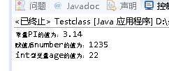
public class Testclass { //新建类Testclass
static final double PI=3.14; //声明常量PI，此时如不对PI 进行赋值，则会出现错误提示
static int age=23; //声明int型变量age并进行赋值
public static void main(String[] args) { //主方法
final int number; //声明int型常量number
number=1235; //对常量进行赋值
age=22; //再次对变量进行赋值
//number=1236; //错误的代码，因为number为常量，只能进行一次赋值
System.out.println("常量PI的值为："+PI); //输出PI
System.out.println("赋值后number的值为："+number); //输出number
System.out.println("int型变量age的值为："+age); //输出age
}
}

Slide 42
2.4 运算符
Java语言中的运算符主要包括：赋值运算符、算术运算符、关系运算符、逻辑运算符、位运算符。

Slide 43
2.4.1 算术运算符
算术运算符是用来处理四则运算的符号，是最简单、最常用的符号，算术运算符支持整数型数据和浮点数型数据的运算，当整数型数据与浮点数型数据之间进行算术运算时，Java会自动完成数据类型的转换，并且计算结果为浮点数型。

Slide 44
2.4.1 算术运算符
int与int型数据相除结果是什么？如果是int与float型数据呢？
运算符 | 运算 | 范例 | 结果
+ | 正号 | +3 | 3
- | 负号 | b=4;-b | -4
+ | 加 | 5+5 | 10
- | 减 | 6-4 | 2
* | 乘 | 3*4 | 12
/ | 除 | 5/5 | 1
% | 取模（即求余数） | 7%5 | 2
++ | 自增（前） | a=2;b=++a; | a=3;b=3;
++ | 自增（后） | a=2;b=a++; | a=3;b=2;
-- | 自减（前） | a=2;b=--a; | a=1;b=1
-- | 自减（后） | a=2;b=a--; | a=1;b=2;
结果怎么计算得来？

Slide 45
2.4.1 算术运算符
除法运算（int数据之间，int与float数据之间）
（1）int a=7;int b=4; a/b=1
（2） int a=4;int b=7; a/b=0
（3）int a=4;float b=7; a/b= 0.5714286
（4）int a=7; float b=4; a/b= 1.75
int型与int型计算，结果仍然为int型，故取整数部分。
int型与float型计算，会强制类型转换，先把int型转换为float型数据，再相除，结果为float型数据。故整数部分和小数部分都保留。

Slide 46
2.4.1 算术运算符
++（或--）在前，先计算后赋值，++（或--）在后，先赋值后计算。
（1）a=2;b=++a;
++在前，先计算a的值，++a,a自身加一，此时a=3；再赋值，再把计算后的a赋值给b，所以b=3。
结果：a=3;b=3;
（2）a=2;b=a++;
++在后，先把a的值赋值给b，此时b=2；再计算a++，a自身加一，a=3。
结果：a=3;b=2;

Slide 47
2.4.1 算术运算符
++（或--）在前，先计算后赋值，++（或--）在后，先赋值后计算。
（3）a=2;b=--a;
--在前，先计算a的值，--a,a自身减一，此时a=1；再赋值，再把计算后的a赋值给b，所以b=1。
结果a=1;b=1
（4）a=2;b=a--;
--在后，先把a的值赋值给b，此时b=2；再计算a--，a自身减一，a=1.
结果：a=1;b=2;

Slide 48
2.4.2 赋值运算符
赋值运算符的作用就是将常量、变量或表达式的值赋给某一个变量。
运算符 | 运算 | 范例 | 结果
= | 赋值 | a=3;b=2; | a=3;b=2;
+= | 加等于 | a=3;b=2;a+=b; | a=5;b=2;
-= | 减等于 | a=3;b=2;a-=b; | a=1;b=2;
*= | 乘等于 | a=3;b=2;a*=b; | a=6;b=2;
/= | 除等于 | a=3;b=2;a/=b; | a=1;b=2;
%= | 模等于 | a=3;b=2;a%=b; | a=1;b=2;

Slide 49
2.4.2 赋值运算符
（1）a=3;b=2;a+=b;
a+=b,即a=a+b;a与b相加，计算得到的值再赋值给a本身，所以a=3+2=5;b没有运算，还是等于2。
结果：a=5;b=2;
（2）a=3;b=2;a-=b;
a-=b,即a=a-b;a与b相减，计算得到的值再赋值给a本身，所以a=3-2=1;b没有运算，还是等于2。
结果：a=1;b=2;

Slide 50
2.4.2 赋值运算符
（3）a=3;b=2;a*=b;
a*=b,即a=a*b;a与b相乘，计算得到的值再赋值给a本身，所以a=3*2=6;b没有运算，还是等于2。
结果：a=6;b=2;
（4）a=3;b=2;a/=b;
a/=b,即a=a/b;a与b相除，计算得到的值再赋值给a本身，所以a=3/2=1;b没有运算，还是等于2。
结果：a=1;b=2;

Slide 51
2.4.2 赋值运算符
（5）a=3;b=2;a%=b;
a%=b,即a=a%b;a与b求余数，计算得到的值再赋值给a本身，所以a=3%2=1;b没有运算，还是等于2。
结果：a=1;b=2;

Slide 52
2.4.3 比较运算符
比较运算符用于对两个数值或变量进行比较，其结果是一个布尔值，即true或false。
运算符 | 运算 | 范例 | 结果
== | 相等于 | 4==3 | false
!= | 不等于 | 4!=3 | true
< | 小于 | 4<3 | false
> | 大于 | 4>3 | true
<= | 小于等于 | 4<=3 | false
>= | 大于等于 | 4>=3 | true

Slide 53
2.4.4 逻辑运算符
逻辑运算符用于对布尔型的数据进行操作，其结果仍是一个布尔型。
运算符 | 运算 | 范例 | 结果
& | 与 | true&true | True
 |  | true&false | false
 |  | false&false | false
 |  | false&true | false
| | 或 | true|true | true
 |  | true|false | true
 |  | false|false | false
 |  | false|true | true

Slide 54
运算符 | 运算 | 范例 | 结果
^ | 异或 | true&true | false
 |  | true&false | true
 |  | false&false | false
 |  | false&true | true
! | 非 | !true | false
 |  | !false | true
&& | 短路与 | true&true | True
 |  | true&false | false
 |  | false&false | false
 |  | false&true | false
|| | 短路或 | true&true | true
 |  | true&false | true
 |  | false&false | false
 |  | false&true | true

Slide 55
2.4.4 逻辑运算符
注意：
（1）逻辑运算符可以针对结果为布尔值的表达式进行运算。如x>3&&y!=0。
（2）运算符“&”和“&&”都表示与操作，当且仅当运算符两边的操作数都为true时，其结果才为true。当运算符“&”和“&&”的右边为表达式时，两者在使用上还有一定的区别。在使用“&”进行运算，不论左边为true或者false，右边的表达式都会进行运算。如果使用“&&”进行运算，当左边为false时，右边的表达式不会进行运算，因此“&&”被称为短路与。

Slide 56
2.4.4 逻辑运算符
注意：
（3）运算符“|”和“||”都表示或操作，当且仅当运算符两边的操作数都为false时，其结果才为false。当运算符“&”和“&&”的右边为表达式时，两者在使用上还有一定的区别。在使用“|”进行运算，不论左边为true或者false，右边的表达式都会进行运算。如果使用“||”进行运算，当左边为true时，右边的表达式不会进行运算，因此“||”被称为短路与。
（4）运算符“^”表示异或操作，当运算符两边的布尔值相同时（都为true或都为false），其结果为false，当两边布尔值不相同时，其结果为true。

Slide 57
2.4.5 位运算符
位运算符是针对二进制数的每一位进行运算的符号，它是专门针对数字0和1进行操作的。
运算符 | 运算 | 示例 | 结果
& | 按位与 | 0&0 | 0
 |  | 0&1 | 0
 |  | 1&1 | 1
 |  | 1&0 | 0
| | 按位或 | 0|0 | 0
 |  | 0|1 | 1
 |  | 1|1 | 1
 |  | 1|0 | 1

Slide 58
2.4.5 位运算符
运算符 | 运算 | 范例 | 结果
~ | 取反 | ~0 | 1
 |  | ~1 | 0
^ | 按位异或 | 0^0 | 0
 |  | 0^1 | 1
 |  | 1^1 | 0
 |  | 1^0 | 1
<< | 左移 | 00000010<<2 | 00001000
 |  | 10010011<<2 | 01001100
>> | 右移 | 01100010>>2 | 00011000
 |  | 11100010>>2 | 11111000
>>> | 无符号右移 | 01100010>>>2 | 00011000
 |  | 11…11100010>>>2 | 0011…111000

Slide 59
2.4.5 位运算符
（1）&运算符
与运算符“&”是将参与运算的两个二进制数进行与运算，如果两个二进制数都为1，则该位为1，否则为0（全1为1，有0为0）。
例2.10 将6与11进行与运算，一个byte类型的数字6对应二进制数为00000110，数字11对应的二进制数为00001011。
00000110
& 00001011
结果为00000010，
即对应十进制的2
00000010

Slide 60
2.4.5 位运算符
（2）|运算符
或运算符“|”是将参与运算的两个二进制数进行或运算，如果两个二进制数有一个为1，则该位为1，否则为0（有1为1，全0为0）。
例2.11 将6与11进行或运算，一个byte类型的数字6对应二进制数为00000110，数字11对应的二进制数为00001011。
00000110
| 00001011
结果为00001111，
即对应十进制的15
00001111

Slide 61
2.4.5 位运算符
（3）~运算符
或运算符“~”是将参与运算的二进制数进行取反操作（1为0，0为1）。
例2.12 将6与11进行取反操作，一个byte类型的数字6对应二进制数为00000110。
~ 00000110
结果为11111001，
即对应十进制的-7
11111001

Slide 62
2.4.5 位运算符
（4）^运算符
或运算符“^”是将参与运算的两个二进制数进行异或运算，如果两个二进制数相同，则该位为0，否则为1（相同为0，相异为1）。
例2.13 将6与11进行异或运算，一个byte类型的数字6对应二进制数为00000110，数字11对应的二进制数为00001011。
00000110
^ 00001011
结果为00001101，
即对应十进制的13
00001101

Slide 63
2.4.5 位运算符
（5）<<运算符
位运算符“<<”就是将操作数所有二进制位向左移动一位。运算时，右边的空位补0，左边移走的部分舍去。
例2.14 一个byte类型的数字11用二进制表示为00001011，将它左移一位。
结果为00010110，
即对应十进制的22
00001011 <<1
00010110

Slide 64
2.4.5 位运算符
（6）>>运算符
位运算符“>>”就是将操作数所有二进制位向右移动一位。运算时，左边的空位根据原数的符号位补0或者补1（原来是负数就补1，是正数就补0）。
例2.15 一个byte类型的数字11用二进制表示为00001011，将它右移一位。
结果为00000101，
即对应十进制的5
00001011 >>1
00000101

Slide 65
2.4.5 位运算符
（7）>>>运算符
位运算符“>>>”就是将操作数所有二进制位向右移动一位。运算时，左边的空位补0（不考虑原数正负）。
例2.16 一个byte类型的数字11用二进制表示为00001011，将它右移一位。
结果为00000101，
即对应十进制的5
00001011 >>>1
00000101

Slide 66
2.4.6 三元运算符
三元运算符的使用格式为：
条件式？值1：值2
三元运算符的运算规则为：
若条件式的值为true，则整个表达式取值1，否则取值2。

Slide 67
2.4.6 三元运算符
例2.17 判断5是否大于3，是输出true，否则输出false。
public class Testclass { //新建类Testclass
public static void main(String[] args) {
boolean a=5>3?true:false;
System.out.println(a);
}
}

Slide 68
运算符的优先级
优先级 | 运算符
1 | . [] ()
2 | ++ -- ~ ！ （数据类型）
3 | * / %
4 | + -
5 | << >> >>>
6 | < > <= >=
7 | == !=
8 | &
9 | ^
10 | |
11 | &&
12 | ||
13 | ？:
14 | = *= /= %= += -= <<= >>= >>>= &= ^= !=

Slide 69
2.5 表达式
（1）表达式是符合一定语法规则的运算符和操作数的序列。
（2）表达式的值和类型。对表达式进行运算得到的结果称为表达式的值。表达式值的数据类型即为表达式的类型。例如：
（a-b）*c-4
i<30&&i%10!=0
（3）表达式的运算顺序。按照运算符的优先级由高到低的顺序进行。优先级相同的运算符按结合方向进行。

Slide 70

2.5 表达式
例2.18
public class Testclass { //新建类Testclass
public static void main(String[] args) {
int i=20;
boolean flag=(i<30)&&(i%10)!=0;
System.out.println(flag);
}
}

Slide 71
2.6 数据类型转换
当把一种数据类型的值赋给另一种数据类型的变量时，需要进行数据类型转换。
如果从低精度数据类型向高精度数据类型转换，则永远不会溢出，并且总是成功的；而把高精度数据类型向低精度数据类型转换则必然会有信息丢失，有可能失败。
根据转换方式的不同，数据类型转换可分为两种：自动类型转换（隐式类型转换）和强制类型转换。

Slide 72
2.6.1 自动类型转换
自动类型转换也称为隐式类型转换，指的是两种数据类型在低级类型向高级类型转换的过程中不需要显式地声明，系统将自动执行，程序员无需进行任何操作。
下列基本数据类型会涉及数据转换，不包括逻辑类型和字符类型。这些类型按精度从低到高排列的顺序为byte<short<int<long<float<double。

Slide 73
2.6.1 自动类型转换
例2.19 使用int型变量为float型变量赋值，此时int型变量将隐式转换成float变量。代码如下：
int x=50; //声明int型变量x
Float y=x; //将x赋值给y

Slide 74
2.6.1 自动类型转换
隐式类型的转换要遵循一定的规则，来解决在声明情况下将哪种类型的数据转换成另一种类型的数据。
操作数1的数据类型 | 操作数2的数据类型 | 转换后的数据类型
byte、short、char | int | int
byte、short、char、int | long | long
byte、short、char、int、long | float | float
byte、short、char、int、long、float | double | double

Slide 75

2.6.1 自动类型转换
例2.20 赋值运算符中的自动类型转换
public class Testclass { //新建类Testclass
public static void main(String[] args) {
short s=3; //s=3
int i=5; //i=5
s+=i; //s=s+i=3+5=8,故当前s=8
System.out.println(“s="+s);
}
}
连接运算符，将数字型s（值为8）
转换为字符型，与前面的字符串一
起输出。
故输出结果为”s=8”

Slide 76
2.6.2 强制类型转换
强制类型转换也称为显式类型转换，指的是两种数据类型之间的（高精度数据类型向低精度数据类型）转换需要进行显式地声明。
当两种类型彼此不兼容或者目标类型取值范围小于原类型时，自动类型转换无法进行，这时就需要进行强制类型转换。

Slide 77
2.6.2 强制类型转换
强制类型转换格式：
目标类型 变量=（目标类型）值；
在对变量进行强制类型转换时，会发生取值范围较大的数据类型向取值范围较小的数据类型的转换，如将一个int类型的数转换为byte类型，这样做极容易造成数据精度的丢失。

Slide 78

2.6.2 强制类型转换
例2.21 强制类型转换
public class Testclass { //新建类Testclass
public static void main(String[] args) {
int num=4;
byte b=(byte)num; //强制类型转换
System.out.println(b);
}
}

Slide 79
2.7 变量的作用域
由于变量被定义出来后只是暂存在内存中，等到程序执行到某一个点，该变量会被释放掉，也就是说变量有它的生命周期（作用域）。因此，变量的作用域是指程序代码能够访问该变量的区域，若超出该区域，则在编译时会出现错误。
变量一定会被定义在某一对大括号中，该大括号所包含的代码区域便是这个变量的作用域。在程序中，一般会根据变量的“有效范围”将变量分为“成员变量”和“局部变量”。

Slide 80
2.7.1 成员变量
在类体中所定义的变量被称为成员变量，成员变量在整个类中都有效。类的成员变量又可分为两种，即静态变量和实例变量。

Slide 81
2.7.1 成员变量
例2.22 声明静态变量和实例变量。
class var {
Int x=45;
static int y=90;
}
其中，x为实例变量，y为静态变量（也成类变量）。如果在成员变量的类型前面加上关键字static，这样的成员变量称为静态变量。静态变量的有效范围可以跨类，甚至可以达到整个应用程序之内。对于静态变量，除了能在定义它的类内存取，还能直接以“类名.静态变量”的方式在其他类内使用。

Slide 82
2.7.2 局部变量
在类的方法体中定义的变量（方法内部定义，“{”与“}”之间的代码中声明的变量）称为局部变量。局部变量只在当前代码块中有效。
在类的方法中声明变量，包括方法的参数，都属于局部变量。
局部变量只在当前定义的方法内有效，不能用于类的其他方法中。

Slide 83
2.7.2 局部变量
局部变量的声明周期取决于方法，当方法被调用时，Java虚拟机为方法中的局部变量分配内存空间，当该方法的调用结束后，则会释放方法中局部变量占用的内存空间，局部变量也将会销毁。
局部变量可与成员名字的名字相同，此时成员变量将被隐藏，即这个成员变量在此方法中暂时失效。

Slide 84
2.7.2 局部变量
例2.23 在项目中创建类，分别定义名称相同的局部变量与成员变量，当名称相同时成员变量将被隐藏。
public class Testclass { //新建类Testclass
static int a=5; //定义静态成员变量，作用范围整个类
public static void main(String[] args) {
System.out.println(a); //输出静态成员变量，值为5
a=6; //给静态成员变量赋值6
System.out.println(a); //输出静态成员变量，值为6
int a=7; //声明与静态成员变量同名的局部变量，并赋值7
System.out.println(a); //成员变量被屏蔽，输出局部变量，值为7
}
}

Slide 85
2.8 代码注释与编写规范
在程序代码中适当地添加注释可以提高程序的可读性和可维护性。好的编码规范可以使程序更易阅读和理解。

Slide 86
2.8.1 代码注释
通过在程序代码中添加注释可提高程序的可读性。
注释中包含了程序的信息，可以帮助程序员更好地阅读和理解程序。在Java源程序文件的任意位置都可添加注释语句。
注释中的文字Java编译器不进行编译，所有代码的注释文字对程序不产生任何影响。

Slide 87
2.8.1 代码注释
Java语言提供了3种添加注释的方法，分别为单行注释、多行注释和文档注释。
1.单行注释
通常用于对程序的某一行代码进行解释，用符号“//”表示，“//”后面为被注释的内容，具体示例如下：
System.out.println(“这是我的第一个Java程序”); //打印信息

Slide 88
2.8.1 代码注释
Java语言提供了3种添加注释的方法，分别为单行注释、多行注释和文档注释。
2.多行注释
顾名思义就是在注释中的内容可以为多行，它以符号“/*”开头，以符号“*/”结尾，多行注释具体示例如下：
/* System.out.println(“这是我的第一个Java程序”);
System.out.println(“Hello Word！ ”); */

Slide 89
2.8.1 代码注释
Java语言提供了3种添加注释的方法，分别为单行注释、多行注释和文档注释。
3.文档注释
以“/**”开头，并在注释内容末尾以“*/”结束。
当文档注释出现在声明（如类的声明、类的成员变量的声明、类的成员方法声明等）之前时，会被Javadoc文档工具读取作为Javadoc文档内容。文档注释的格式与多行注释的格式相同。

Slide 90
2.8.2 编码规范
在学习开发的过程中要养成良好的编码习惯，因为规整的代码格式会给程序的开发和日后的维护提供很大的方便。

Slide 91
2.8.2 编码规范
编写规范如下：
每条语句要单独占一行，一条命令要以分号结束。
在声明变量时，尽量使每个变量的声明单独占一行，即使是相同的数据类型也要将其放置在单独的一行上，这样有助于添加注释。对于局部变量应在声明的同时对其进行初始化。
在Java代码中，关键字与关键字之间如果有多个空格，这些空格均被视作一个。多行空格没有任何意义，为了便于理解、阅读，应控制好空格的数量。

Slide 92
2.8.2 编码规范
编写规范如下：
为了方便日后的维护，不要使用技术很高、难懂、易混淆判断的语句。由于程序的开发与维护不能是同一个人，所以应尽量使用简单的技术完成程序需要的功能。
对于关键的方法要多加注释，这样有助于阅读者了解代码结构。

Slide 93
小结
本章介绍的是Java语言基础，其中重点掌握的是Java语言的基本数据类型、变量与常量以及运算符。
在使用变量时，需要注意变量的有效范围，否则在使用时会出现编译错误或浪费内存资源。

